Slide 1
WAN
EXPLICAÇÃO E EXEMPLIFICAÇÃO
Profº Danilo Sibov
Prof° Marcos Vinicius

Slide 2
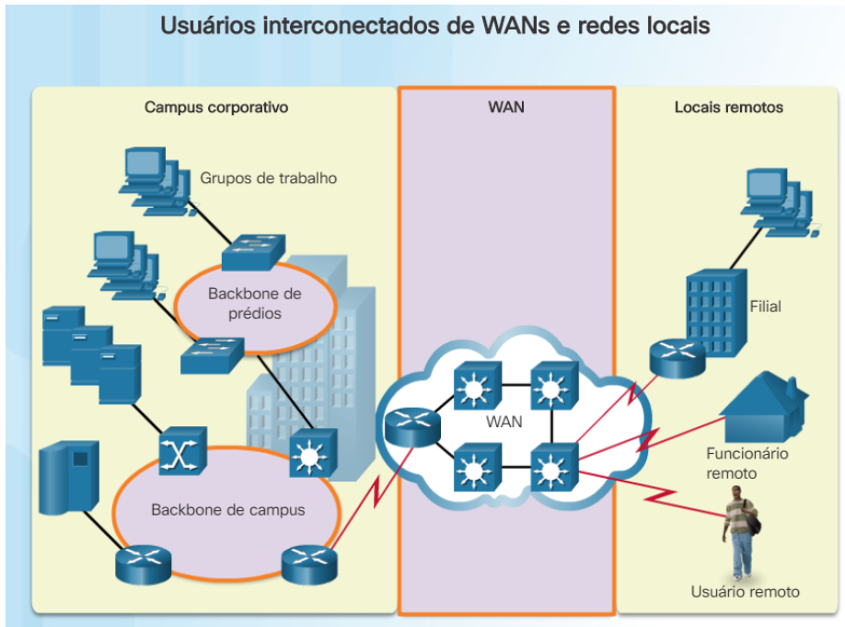
WAN - Wide Área Network

Slide 3
WAN - Wide Área Network
A WAN é de propriedade de um provedor de serviços ISPs (Internet Service Provider);
Os provedores de serviços de WAN incluem operadoras, como uma rede de telefone, uma empresa de cabeamento ou um serviço satélite;

Slide 4
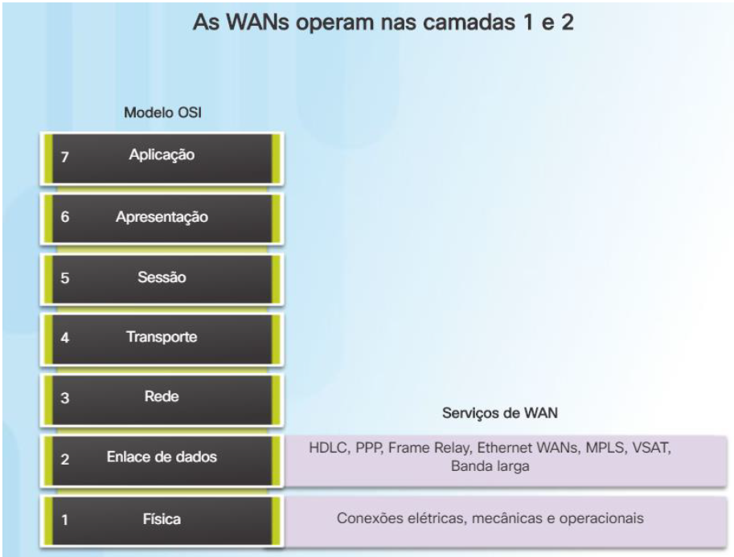
WAN - Wide Área Network

Slide 5
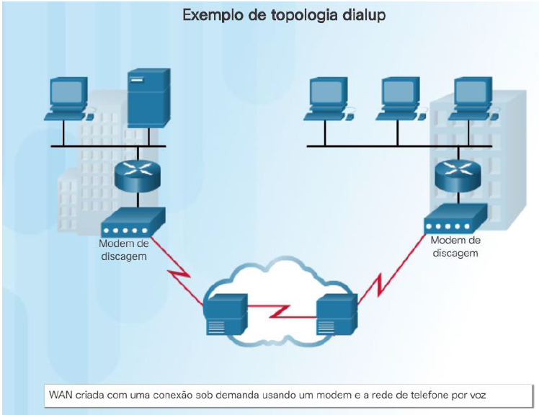
WAN - Discagem

Slide 6
WAN - Discagem
Conexões discadas, antigas e que usavam uma linha telefônica analógica para a transmissão de dados;
Observação: embora poucas empresas suportem acesso discado, ele ainda é uma solução viável para áreas remotas com opções de acesso à WAN limitadas.

Slide 7
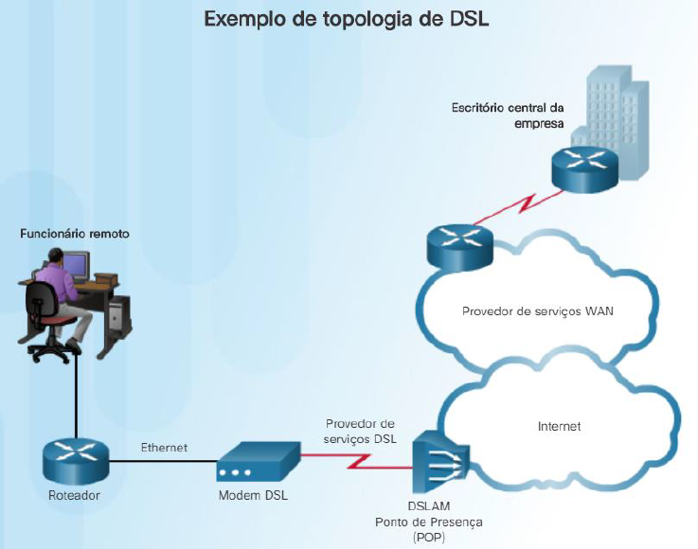
WAN – DSL
É uma tecnologia de conexão sempre ativa que usa linhas de telefone de par trançado existentes para transportar dados em largura de banda elevada e oferece serviços de IP para os assinantes.
Um modem DSL converte um sinal de Ethernet do dispositivo do usuário ao sinal DSL, que é transmitido ao escritório central.

Slide 8
DSL
A Digital Subscriber Line (DSL) é um meio de fornecer conexões de alta velocidade por fios de cobre instalados.
O DSL é uma das principais soluções disponíveis para o funcionário remoto.
A figura representa A alocação do espaço de largura de banda em um fio de cobre para DSL assimétrica (ADSL).

Slide 9
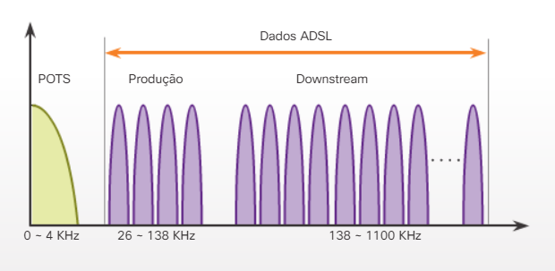
DSL
A área identificada como POTS (Plain Old Telephone System) identifica o intervalo de frequência usado pelo serviço telefônico de voz.
A área denominada ADSL representa o espaço de frequência usado pelos sinais de DSL de upstream e downstream.
A área que engloba tanto a área POTS quanto a área ADSL representa todo o intervalo de frequência suportado pelo par de fios de cobre.

Slide 10
DSL
Outra forma de tecnologia DSL é o DSL simétrico (SDSL).
Todas as formas de serviço DSL são incluídas em um grupo ADSL ou SDSL, e há muitas variedades de cada tipo.
ADSL fornece largura de banda downstream mais alta ao usuário do que a largura de banda de upload.
SDSL oferece a mesma capacidade nas duas direções.
As diferentes variedades de DSL oferecem larguras de banda diferentes, algumas com capacidades acima de 40 Mb/s.
As taxas de transferência dependem do real comprimento do loop local e do tipo e condição do cabeamento.
Para que um serviço ADSL seja satisfatório, o loop deve ser inferior a 5,46 km (3,39 milhas).
https://static-course-assets.s3.amazonaws.com/ConnectNet6/pt/index.html#3.1.1.4

Slide 11
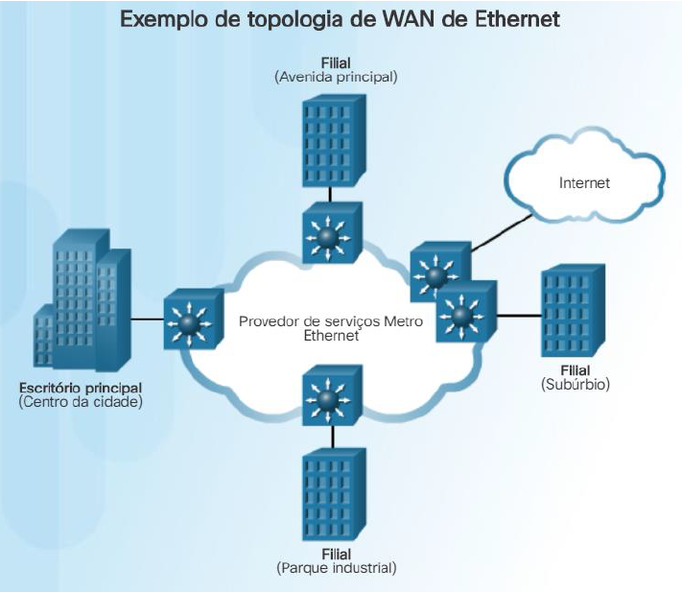
WAN – Ethernet
Com o aumento da capacidade e distância dos padrões Ethernet;
Ex.: 1000BASE-LX - 5km 1000BASE-ZX -70km;
Está sendo usado normalmente para substituir os tradicionais links WAN de Frame Relay e ATM.

Slide 12
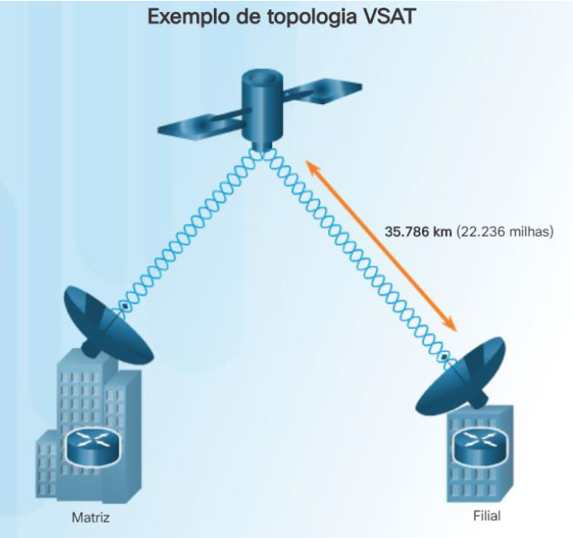
WAN - VSAT
Very Smal Aperture Terminal ( Terminal de abertura muito pequeno);
Via satélite e antena parabólica para conexões em um local remoto.

Slide 13
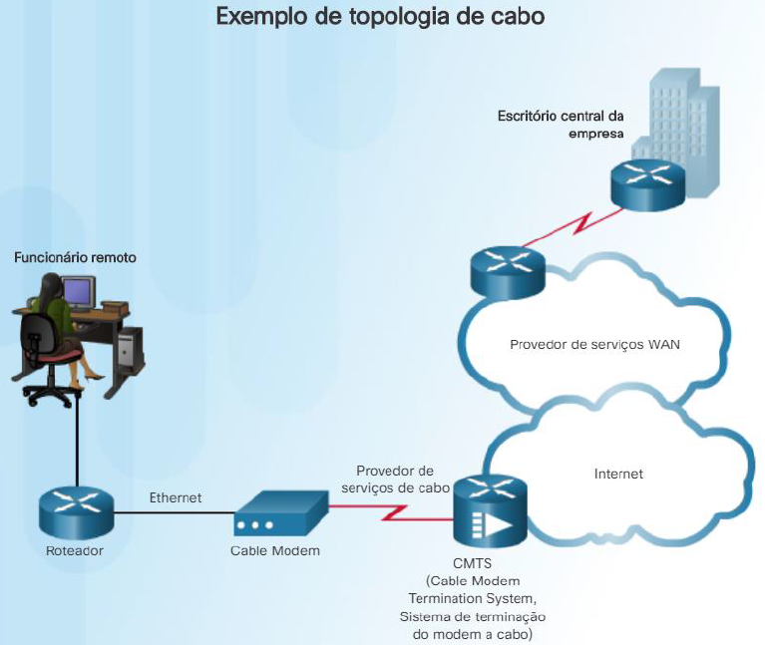
WAN – Cabo
Os cabos coaxiais são amplamente utilizados em áreas urbanas para distribuir sinais de televisão.
O acesso à rede está disponível a partir de muitos provedores de televisão a cabo.
Permite maior largura de banda do que o telefone convencional.

Slide 14
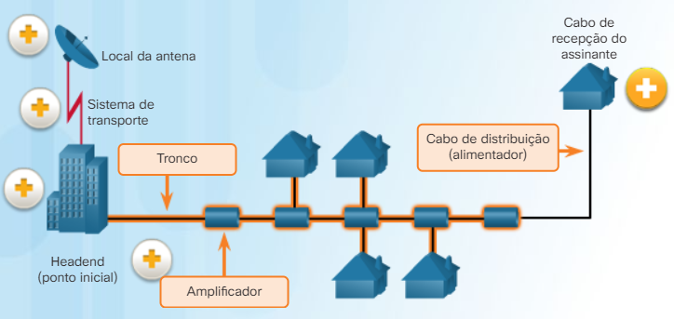
CONEXÃO DE CABO
https://static-course-assets.s3.amazonaws.com/ConnectNet6/pt/index.html#3.1.1.1

Slide 15
WAN – Cabo
Os cabos coaxiais são amplamente utilizados em áreas urbanas para distribuir sinais de televisão.
O acesso à rede está disponível a partir de muitos provedores de televisão a cabo.
Permite maior largura de banda do que o telefone convencional.

Slide 16
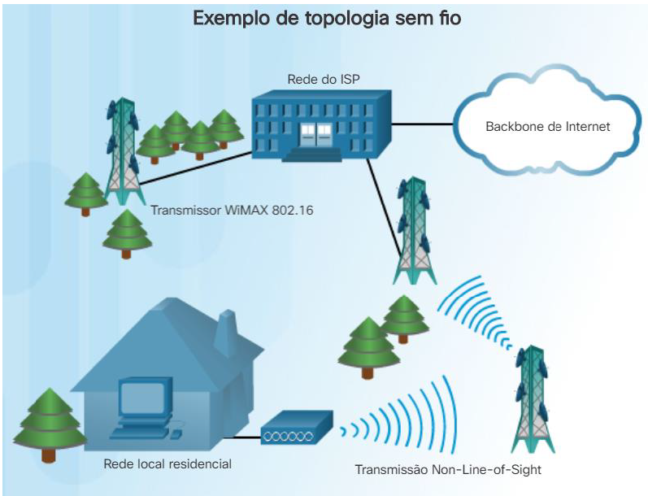
WAN – WiMAX
Worldwide Interoperability for Microwave Access (Interoperabilidade Mundial para Acesso de Micro-ondas);
É uma nova tecnologia que está começando a ser usada.
Padrão IEEE 802.16;
O WiMAX fornece serviço de banda larga de alta velocidade com acesso sem fio e cobertura ampla, como uma rede de telefonia celular, e não por meio dos pequenos pontos de Wi-Fi;
Para acessar uma rede WiMAX, os assinantes devem assinar o ISP com uma torre WiMAX a 30 km do local.

Slide 17
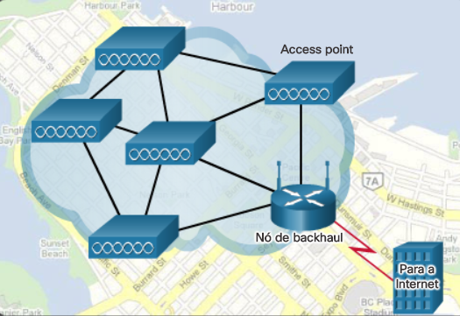
A malha cobre uma área específica com sinais de rádio.
SEM FIO
Banda larga sem fio estão aumentando
disponibilidade da internet, principais:
Wi-Fi municipal
Celular/móvel
Wi-Fi municipal
Muitos governos municipais, que
costumam trabalhar com provedores
de serviços, implantam redes sem fio.
Algumas dessas redes fornecem acesso à Internet de alta velocidade sem nenhum custo ou por um valor bem menor do que o de outros serviços de banda larga.
Outras cidades reservam suas redes Wi-Fi para uso oficial a fim de oferecer à polícia, aos bombeiros e aos funcionários municipais acesso remoto à Internet e às redes municipais.
A maioria das redes sem fio municipais usam uma malha de access points interconectados.
Cada ponto de acesso aparece no intervalo e pode se comunicar
com pelo menos mais dois pontos de acesso.

Slide 18
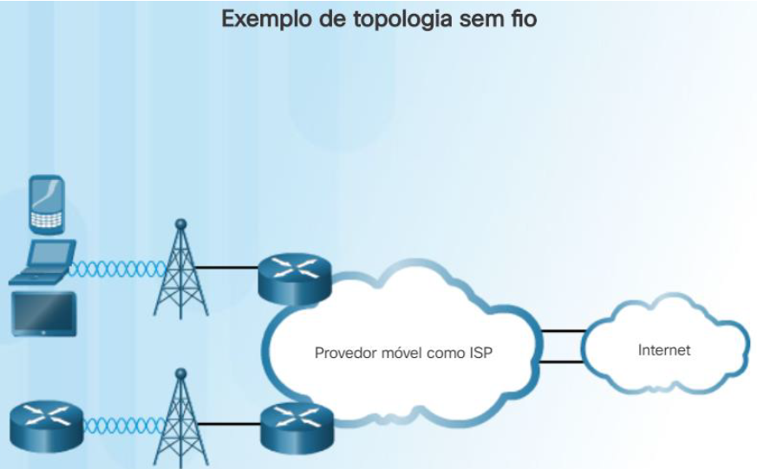
WAN – Celular 3G, 4G e 5G
Esses três termos do setor de celulares são comuns:
3G/4G/5G sem fio-abreviação da terceira, quarta e quinta gerações de acesso a celular.
Essas tecnologias suportam acesso à internet sem fio.
LTE (Long-termevolution, evolução de longo prazo) refere-se a uma tecnologia mais nova e mais rápida, considerada parte da tecnologia de quarta geração (4G).

Slide 19
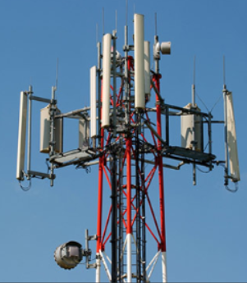
Banda Larga Móvel
SEM FIO
Celular/móvel - Telefones móveis usam ondas
de rádio para se comunicar através das torres de
celular próximas.
O celular tem uma pequena antena de rádio.
O provedor tem uma antena muito maior que está
localizada no topo de uma torre.
Estes são três termos comuns usados durante a
discussão de redes celulares/móveis:
Internet sem fio - Um termo geral para serviços de Internet de um telefone móvel ou de qualquer dispositivo que use a mesma tecnologia.
2G/3G/4G sem fio - Alterações importantes nas redes sem fio das empresas de telefonia móvel através da evolução da segunda, terceira e quarta geração das tecnologias móveis sem fio.
Long-Term Evolution (LTE) - Uma tecnologia mais nova e mais rápida considerada parte da tecnologia 4G.

Slide 20
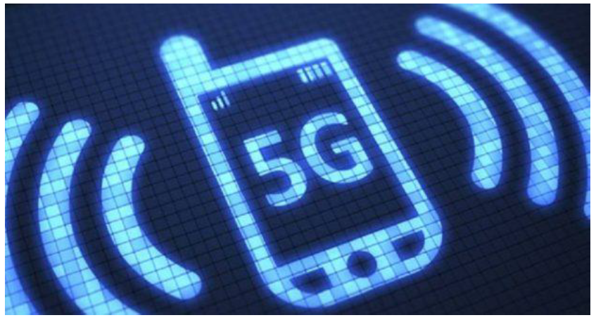
NÃO CONFUNDIR
Obs.: Não confundir com o Padrão IEEE 802.11ac para redes Wi-fi.

Slide 21
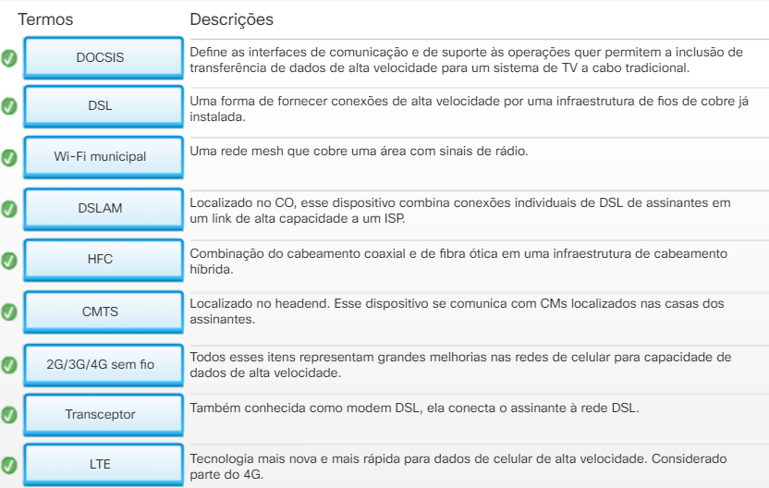
ATIVIDADE
https://static-course-assets.s3.amazonaws.com/ConnectNet6/pt/index.html#3.1.1.6

Slide 22
DESAFIO PESQUISA
EXERCÍCOS

Slide 23
CONEXÃO FILIAL
EXERCÍCIOS NO CLASSROOM E NETACAD
AULA 2 – CONEXÃO FILIAL
NETACAD MODULO 4 - CAPÍTULO 3
Resultado em Excel: 3.0.1.2 – 3.1.2.2

Slide 24
VARIEDADES DE BANDA LARGA
Objetivo: Selecionar soluções de banda larga para oferecer suporte à conectividade remota em uma rede empresarial de pequeno a médio porte com seus usuários em home office.
Cenário: Com a atual situação funcionários remotos estão se expandindo.
Você recebeu uma oferta de emprego como funcionário remoto de uma grande empresa.
O novo empregador exige que os funcionários remotos tenham acesso à Internet para atender às responsabilidades do trabalho.
Pesquise os seguintes tipos de conexão de Internet de banda larga disponíveis em sua região geográfica:
Considere as vantagens e desvantagens de cada variação de banda larga à medida que você anota sua pesquisa, que podem incluir custo, velocidade, segurança e facilidade de implementação ou de instalação.
DSL
Cabo
Fibra
Sem fio

Slide 25
VARIEDADES DE BANDA LARGA
Recursos:
Acesso à Web
Software de processamento de texto
Etapa 1: Pesquise em grupo de 6 pessoas, os 3 principais tipos de conexões banda larga com a Internet:
• DSL
• Cabo
• Fibra

Slide 26
VARIEDADES DE BANDA LARGA
Etapa 2: Decida quais opções de banda larga seriam importantes para você como um trabalhador/funcionário remoto em um escritório pequeno ou doméstico:
• Custo
• Velocidade
• Segurança
• Facilidade de implementação
• Confiabilidade

Slide 27
VARIEDADES DE BANDA LARGA
Etapa 3: Usando as opções do Passo 2, crie uma matriz com as vantagens e desvantagens de cada tipo de banda larga.
Etapa 4: Compartilhe sua pesquisa com a turma ou com outro grupo.

